Slide 1
Análise de Investimento e Fontes de Financiamento
Prof. Me. Diego Fernandes Emiliano Silva

Slide 2
Taxas médias de retorno
Seção 3.1

Slide 3
Taxa média de retorno (ou retorno contábil médio)
Retorno contábil médio: é dado pela divisão entre o lucro médio (após IR) e o valor do investimento médio de um projeto

Slide 4
Exemplo
Um projeto de investimento apresenta as seguintes informações: Investimento inicial de R$ 1.200.000,00 para compra de veículos a serem utilizados na limpeza publica; O serviço será prestado por um período de 5 anos; Taxa de IR de 25%; Ao final do período, os veículos estarão inutilizados; A tabela abaixo apresenta as receitas e despesas estimadas do projeto:
 | Ano 1 | Ano 2 | Ano 3 | Ano 4 | Ano 5
Receita operacional | 950.000 | 950.000 | 850.000 | 750.000 | 650.000
(-) Despesas | 500.000 | 500.000 | 500.000 | 450.000 | 350.000
(=) Fluxo de caixa antes do IR | 450.000 | 450.000 | 350.000 | 300.000 | 300.000
(-) Depreciação | 240.000 | 240.000 | 240.000 | 240.000 | 240.000
(=) Lucro antes do IR | 210.000 | 210.000 | 110.000 | 60.000 | 60.000
(-) IR | 52.500 | 52.500 | 27.500 | 15.000 | 15.000
(=) Lucro líquido | 157.500 | 157.500 | 82.500 | 45.000 | 45.000

Slide 5
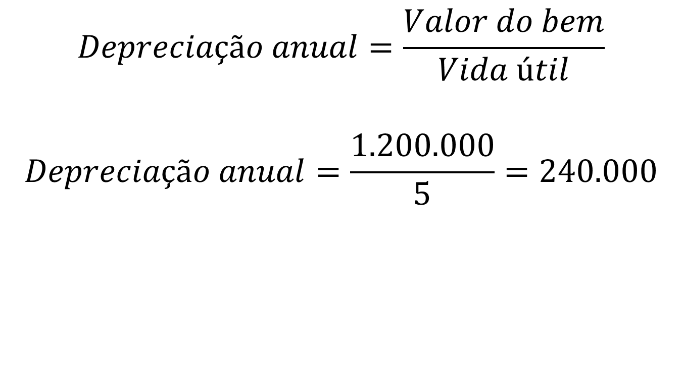
Resposta - depreciação
$$Depreciação anual=\frac{Valor do bem}{Vida útil}$$
$$Depreciação anual=\frac{1.200.000}{5}=240.000$$

Slide 6
Resposta – saldo do bem
Ano | Investimento inicial | Depreciação anual | Saldo do bem
1 | 1.200.000 | 0 | 1.200.000,00
2 |  | 240.000 | 960.000,00
3 |  | 240.000 | 720.000,00
4 |  | 240.000 | 480.000,00
5 |  | 240.000 | 240.000,00
6 |  | 240.000 | 0,00

Slide 7
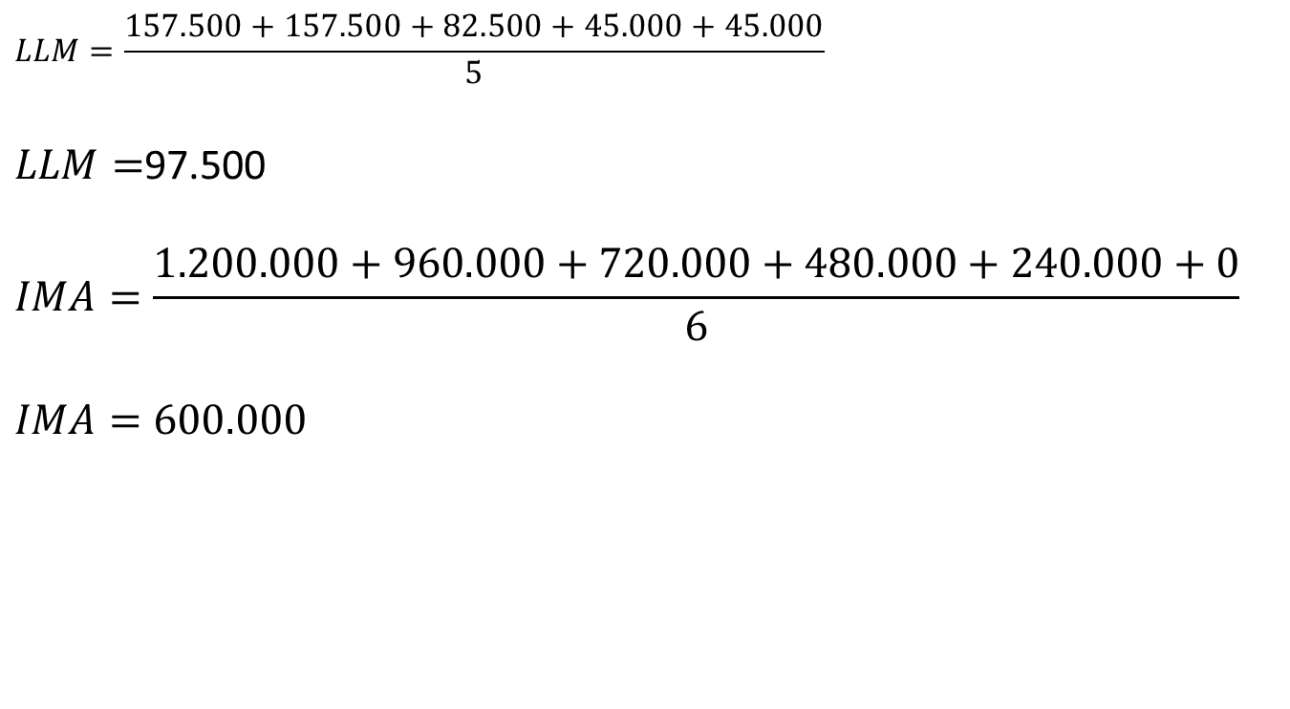
Resposta – calculando lucro líquido e investimento médio anual do projeto
$$LLM=\frac{157.500+157.500+82.500+45.000+45.000}{5}$$
$LLM=$97.500
$$IMA=\frac{1.200.000+960.000+720.000+480.000+240.000+0}{6}$$
$$IMA=600.000$$

Slide 8
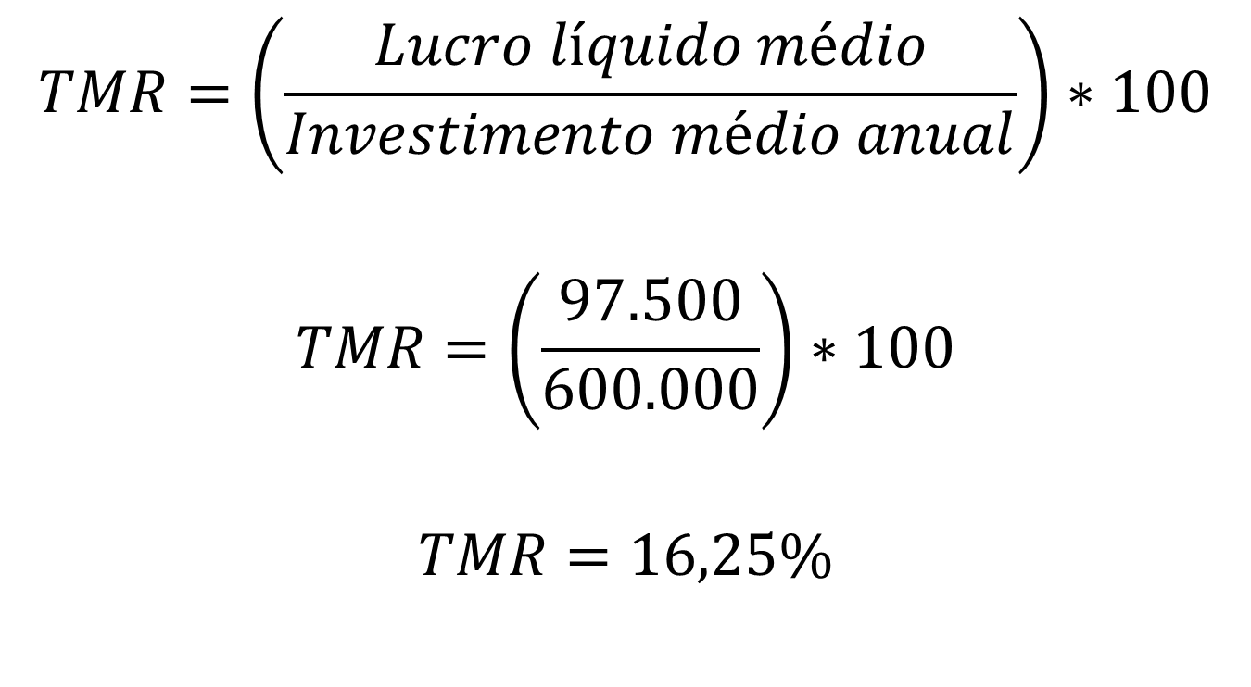
Resposta – taxa média de retorno
$$TMR=\left(\frac{Lucro líquido médio}{Investimento médio anual}\right)∗100$$
$$TMR=\left(\frac{97.500}{600.000}\right)∗100$$
$$TMR=16,25\%$$

Slide 9
Considerações do exemplo
Investidor irá:
REJEITAR PROJETO:
Se taxa exigida de retorno é > TMR
APROVAR PROJETO:
Se taxa exigida de retorno é <= TMR

Slide 10
Atividade
Determinada organização teve um lucro liquido médio projetado em R$ 3.000,00, e um investimento médio estimado em R$ 15.000,00. Sabendo que para a aprovação do projeto a taxa exigida e de 21%, determine a taxa media de retorno para o caso em questão. A seguir, avalie se o projeto deve ou não ser aprovado.

Slide 11
Resolução da atividade
$$TMR=\left(\frac{3.000}{15.000}\right)∗100$$
$$TMR=20\%$$
O projeto apresenta uma taxa média de retorno de 20%, e por este motivo deve ser rejeitado, dado que a taxa mínima exigida pelo investidor é de 21%.

Slide 12
Payback e retorno por períodos
Seção 3.2

Slide 13
Payback
Payback: se trata do tempo necessário para que um investimento seja recuperado

Slide 14
Exemplo 1
Um projeto de investimento apresenta as seguintes informações: Investimento inicial de R$ 650.000,00 para compra de veículos a serem utilizados por uma empresa; O fluxo de caixa estimado para o projeto é apresentado na tabela abaixo. Calcular o payback com base nos dados:
Ano | Fluxo de caixa
0: Investimento inicial | - 650.000
1 | 200.000
2 | 200.000
3 | 350.000
4 | 50.000
5 | 10.000

Slide 15
Exemplo 1 - resposta
Observando inversão de sinal, percebemos que o payback ocorre entre os anos 2 e 3
Ano | Fluxo de caixa | Saldo acumulado
0: Investimento inicial | - 650.000 | - 650.000
1 | 200.000 | - 450.000
2 | 200.000 | - 250.000
3 | 350.000 | 100.000
4 | 50.000 | 150.000
5 | 10.000 | 160.000
$$\frac{250.000}{350.000}≅0,71$$
$$Payback=2+0,71=2,71 anos$$
$$0,71∗12=8,52 meses$$
$$Payback=2 anos e 8,52 meses$$
$$0,52∗30≅16 dias$$
$$Payback=2 anos, 8 meses e 16 dias$$

Slide 16
Exemplo 2 – fluxos regulares
Imaginando que um investimento inicial de $ 200.000,00 gera um fluxo de caixa para os próximos 6 anos de $ 40.000,00. Calcular o payback simples.

Slide 17
Exemplo 2 - resposta
Como os fluxos de caixa são iguais, precisamos neste caso apenas dividir o valor do investimento inicial pelo valor do fluxo de caixa.
$$Payback=\frac{200.000}{40.000}=5 anos$$

Slide 18
Payback
Apesar de simples, a técnica apresenta alguns problemas. Os principais são:
Ele ignora a distribuição dos fluxos ao longo do período, ou seja, ele apenas contabiliza quando o projeto será pago;
Ele ignora os fluxos após o pagamento do investimento;
Padrão arbitrário para recuperação do investimento.
Empresas usam essa ferramenta:
Grande porte: projetos com valores de investimentos pequenos
Pequeno porte: facilidade de aplicação
Para boa avaliação, empresário deve considerar está ferramenta em conjunto com outras, como o VPL.

Slide 19
Atividade
Com base nos fluxos hipotéticos para uma empresa, calcular o Payback.
Ano | Fluxo de caixa
0: Investimento inicial | - 1.000
1 | 200
2 | 300
3 | 300
4 | 500
5 | 200

Slide 20
Exemplo 1 - resposta
Observando inversão de sinal, percebemos que o payback ocorre entre os anos 3 e 4
Ano | Fluxo de caixa | Saldo acumulado
0: Investimento inicial | - 1.000 | - 1.000
1 | 200 | 800
2 | 300 | 500
3 | 300 | 200
4 | 500 | 300
5 | 200 | 500
$$\frac{200}{500}=0,4$$
$$Payback=3+0,4=3,4anos$$
$$0,4∗12=5 meses$$
$$Payback=3 anos e 5 meses$$

Slide 21
Valor presente líquido
Seção 3.3

Slide 22
Valor presente líquido (VPL)
VPL: soma dos fluxos de caixas descontados a uma taxa de juros, menos o valor do investimento inicial.
$$VPL=\sum_{i=1}^{n}{\frac{FC}{{\left(1+i\right)}^{t}}−{FC}_{0}}$$

Slide 23
Exemplo 1
Considerando o seguinte fluxo de caixa, e considerando uma taxa de desconto de 10% ao ano, pede-se para calcular o VPL:
Ano | Fluxo de caixa
0: Investimento inicial | - 650.000
1 | 200.000
2 | 200.000
3 | 350.000
4 | 50.000
5 | 10.000

Slide 24
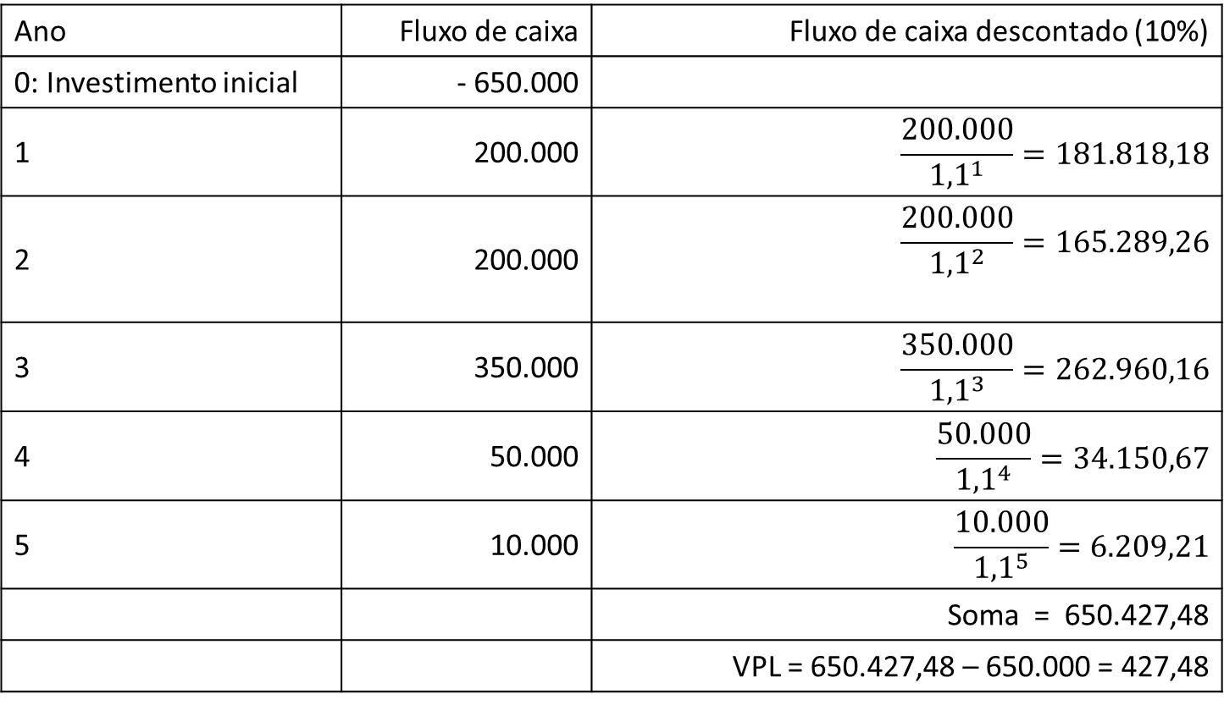
Exemplo 1 - resposta
Ano | Fluxo de caixa | Fluxo de caixa descontado (10%)
0: Investimento inicial | - 650.000
1 | 200.000 | $$\frac{200.000}{{1,1}^{1}}=181.818,18$$
2 | 200.000 | $$\frac{200.000}{{1,1}^{2}}=165.289,26$$
3 | 350.000 | $$\frac{350.000}{{1,1}^{3}}=262.960,16$$
4 | 50.000 | $$\frac{50.000}{{1,1}^{4}}=34.150,67$$
5 | 10.000 | $$\frac{10.000}{{1,1}^{5}}=6.209,21$$
 |  | Soma = 650.427,48
 |  | VPL = 650.427,48 – 650.000 = 427,48

Slide 25
Exemplo 1 – resolução na HP 12C
Ano | Fluxo de caixa
0: Investimento inicial | - 650.000
1 | 200.000
2 | 200.000
3 | 350.000
4 | 50.000
5 | 10.000
650.000 (CHS) (g) (PV)
200.000 (g) (PMT)
200.000 (g) (PMT)
350.000 (g) (PMT)
50.000 (g) (PMT)
10.000 (g) (PMT)
10 (i)
(f) (PV) resultado no visor: 427,50

Slide 26
VPL - comentário
A uma determinada taxa de desconto:
Projetos com VPL >= 0 serão aceitos
Projetos com VPL <0 serão rejeitados
Para avaliação entre 2 ou mais projetos, a princípio o projeto com maior VPL é o melhor.

Slide 27
Atividade
Considerando o seguinte fluxo de caixa, e considerando uma taxa de desconto de 12% ao ano, pede-se para calcular o VPL:
Ano | Fluxo de caixa
0: Investimento inicial | - 1.000
1 | 2.000
2 | 3.000
3 | 3.000
4 | 1.000

Slide 28
Atividade - resolução
1.000 (CHS) (g) (PV)
2.000 (g) (PMT)
3.000 (g) (PMT)
3.000 (g) (PMT)
1.000 (g) (PMT)
12 (i)
(f) (PV) resultado no visor: 5.948,15

Slide 29
Taxa interna de retorno
Seção 3.4

Slide 30
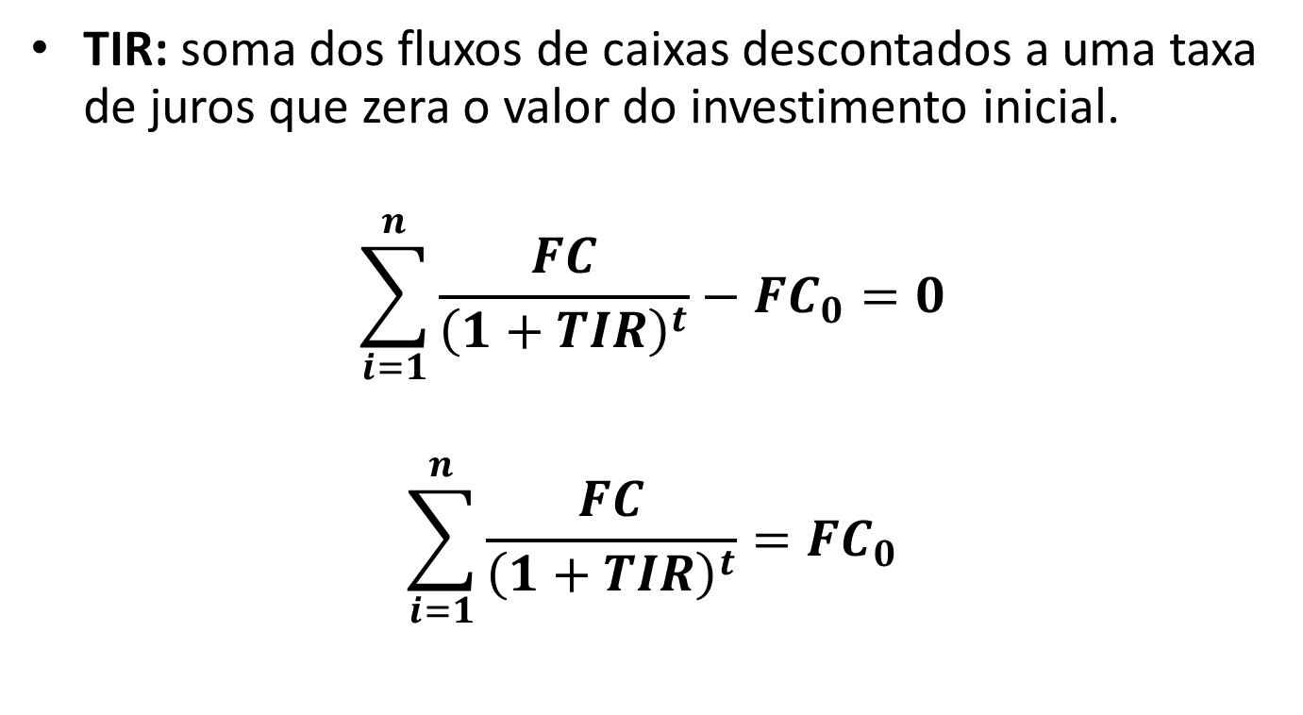
Taxa interna de retorno (TIR)
TIR: soma dos fluxos de caixas descontados a uma taxa de juros que zera o valor do investimento inicial.
$$\sum_{i=1}^{n}{\frac{FC}{{\left(1+TIR\right)}^{t}}−{FC}_{0}=0}$$
$$\sum_{i=1}^{n}{\frac{FC}{{\left(1+TIR\right)}^{t}}={FC}_{0}}$$

Slide 31
Exemplo 1
Considerando o seguinte fluxo de caixa, pede-se para calcular a TIR:
Ano | Fluxo de caixa
0: Investimento inicial | - 650.000
1 | 200.000
2 | 200.000
3 | 350.000
4 | 50.000
5 | 10.000

Slide 32
Exemplo 1 – resolução na HP 12C
650.000 (CHS) (g) (PV)
200.000 (g) (PMT)
200.000 (g) (PMT)
350.000 (g) (PMT)
50.000 (g) (PMT)
10.000 (g) (PMT)
(f) (FV) resultado no visor: 10,03
Ou seja, 10,03%

Slide 33
TIR - comentário
Avaliação
Aceita projeto: TIR > que o custo do capital
Rejeita projeto: TIR < que o custo do capital
Entre dois projetos considerados, o melhor projeto a princípio será o projeto com a maior TIR

Slide 34
Atividade
Considerando o seguinte fluxo de caixa, pede-se para calcular a TIR:
Ano | Fluxo de caixa
0: Investimento inicial | - 1.000
1 | 2.000
2 | 3.000
3 | 3.000
4 | 1.000

Slide 35
Atividade - resolução
1.000 (CHS) (g) (PV)
2.000 (g) (PMT)
3.000 (g) (PMT)
3.000 (g) (PMT)
1.000 (g) (PMT)
(f) (FV) resultado no visor: 224,07
Ou seja, 224,07%

